Slide 1
Distribuição dos eletrões nos átomos

Slide 2
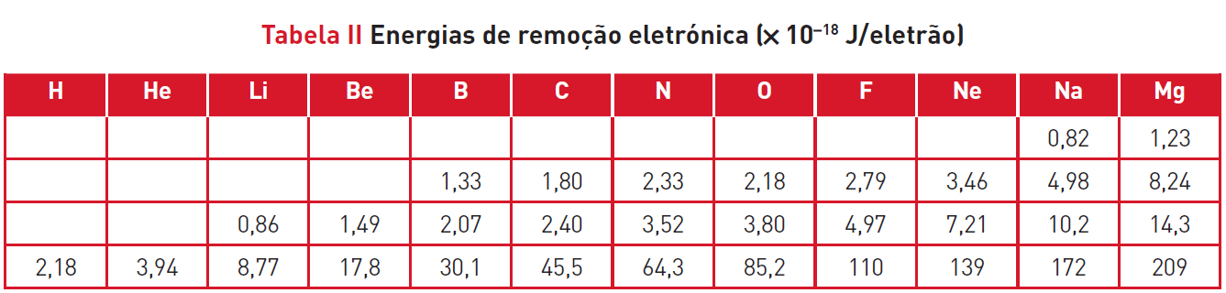
Será que os eletrões estão todos
no nível de energia mais baixa?
Na Tabela II encontram‑se dados de energias de remoção eletrónica para vários elementos químicos, obtidos por uma técnica chamada espetroscopia fotoeletrónica.

Slide 3
Destes dados experimentais podemos concluir que:
• o hidrogénio (H), como já sabíamos, só tem uma energia de remoção (2,18 × 10^{‑18} J) pois só tem um eletrão;
• o hélio (He), que possui dois eletrões, também só tem uma energia de remoção. Isto significa que ambos os eletrões do hélio têm a mesma energia, ou seja, deverão estar no mesmo nível de energia;
• para o lítio (Li), que possui três eletrões, existem duas energias de remoção diferentes. Isto significa que se fornecermos 8,77 × 10^{‑18} J a um átomo de lítio é possível remover um dos seus eletrões, mas se lhe fornecermos 0,86 × 10^{‑18} J também é possível extrair um eletrão. Então, significa que, para os três eletrões do lítio, existem dois valores de energia possíveis;
• tal como o lítio, os eletrões do berílio (Be) também têm dois valores de energia possíveis;

Slide 4
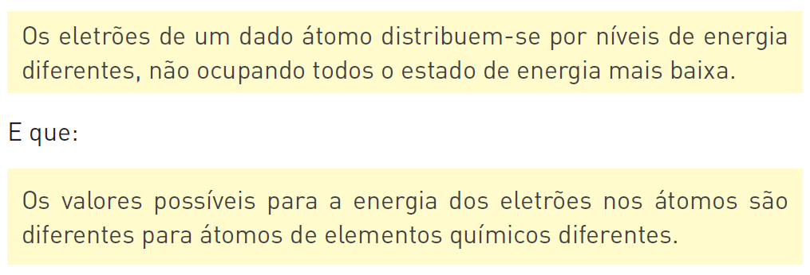
• todos os átomos do boro (B) ao néon (Ne) têm três energias de remoção diferentes. Logo, os eletrões destes átomos deverão estar distribuídos por três níveis de energia;
• já o sódio (Na) tem quatro valores de energia de remoção, o que significa que os seus onze eletrões têm quatro valores possíveis de energia, ou seja, deverão estar distribuídos por quatro níveis de energia;
• tal como o sódio, os eletrões do magnésio (Mg) também têm quatro valores de energia possíveis.
A conclusão dos dados analisados, que podemos generalizar para outros átomos polieletrónicos, é que:

Slide 5
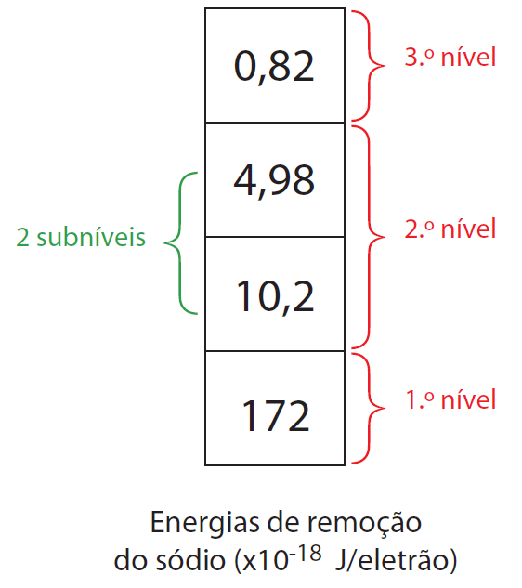
Repare ainda que, para o mesmo elemento, as energias de remoção às vezes variam muito, outras vezes apresentam valores próximos.
Por exemplo, para o sódio a energia mais baixa é de 0,82 × 10^{‑18} J, seguida de 4,98 × 10^{‑18} J, o que representa um aumento de um fator maior do que cinco. A terceira energia, 10,2 × 10^{‑18} J, é pouco mais do dobro da segunda, mas a quarta, 172 × 10^{‑18} J, é cerca de dezassete vezes superior à terceira.
A proximidade entre os valores das segunda e
terceira energias poderá sugerir eletrões que
se encontram num mesmo nível, mas que
este se divide em subníveis.
Representação dos possíveis níveis e
subníveis para o átomo de sódio.

Slide 6
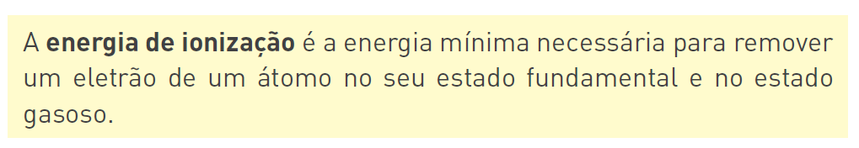
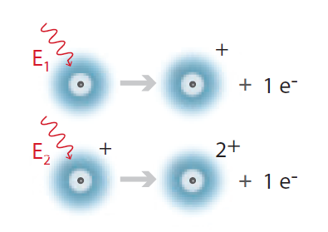
Energias de ionização
Define‑se primeira energia de ionização (E1)
como a energia necessária para remover
um eletrão de um átomo, transformando‑o
num ião monopositivo.
A segunda energia de ionização (E2) é a energia necessária para remover um eletrão ao ião monopositivo, transformando‑o num ião dipositivo.
A terceira energia de ionização (E3) é a energia necessária para arrancar um eletrão ao ião dipositivo, transformando‑o num ião tripositivo, e assim sucessivamente.

Slide 7
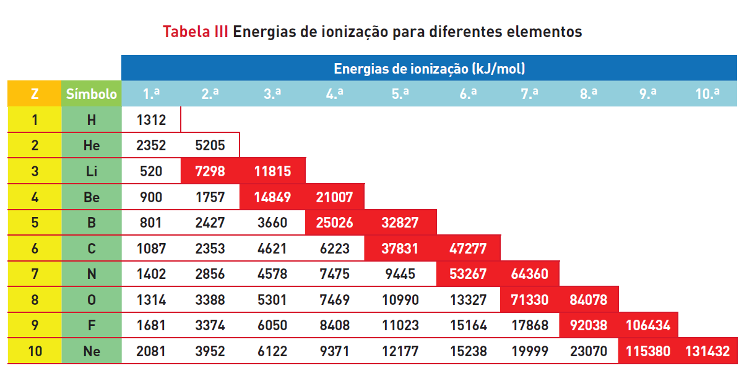
Na Tabela III da página seguinte, encontram‑se as energias de ionização para vários elementos. Estão apresentadas nas unidades habituais para esta grandeza, kJ/mol. Ou seja, correspondem à energia necessária para ionizar uma mole de átomos de um dado elemento. Já as energias de ionização, expressas em J/eletrão, referem‑se à energia necessária para extrair um eletrão a um átomo.

Slide 8
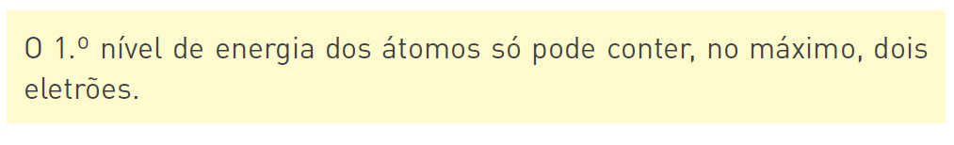
Da análise da Tabela III, podemos tirar várias conclusões:
• as energias de ionização de ordem superior à primeira são sucessivamente maiores. Tal facto justifica‑se porque a remoção de um eletrão diminui as repulsões eletrónicas, mas a carga nuclear mantém‑se. Assim, é cada vez mais difícil remover um eletrão porque ele está mais atraído pelo núcleo;
• para todos os elementos acima do hélio, há sempre dois eletrões muito difíceis de ionizar (nas células a vermelho). São os eletrões mais próximos do núcleo, que são mais atraídos e são, por isso, os de menor energia. Isto deverá querer dizer que:

Slide 9
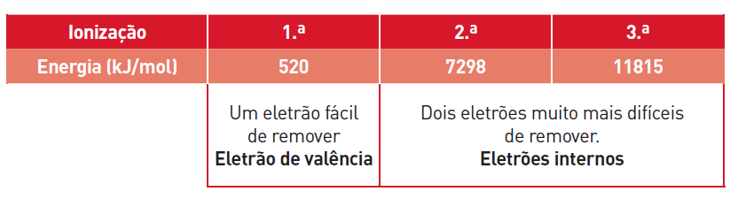
Concretizemos esta conclusão analisando mais detalhadamente o caso do lítio.
Se compararmos os valores das energias de ionização para o lítio, verifica‑se que a primeira é muito menor do que as seguintes (cerca de 14 vezes menor do que a segunda), mas a segunda e a terceira são próximas. Então, há um eletrão que é fácil de remover e dois que são muito mais difíceis.

